Slide 1
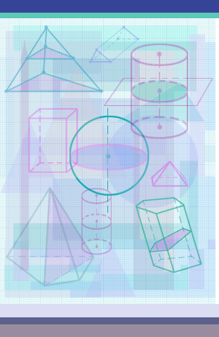
Понятие цилиндра.
МОУ СОШ №256
г.Фокино

Slide 2
Цилиндры вокруг нас.

Slide 3
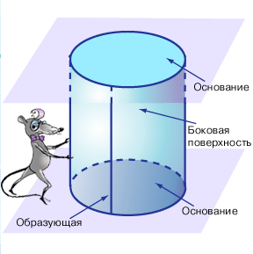
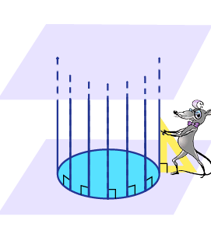
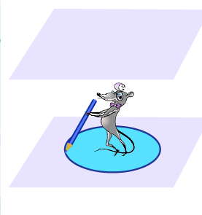
Цилиндрическая поверхность.
Если в одной из двух параллельных плоскостей взять окружность,
и из каждой ее точки восстановить перпендикуляр до пересечения со второй плоскостью, то
получится тело, ограниченное двумя кругами и поверхностью, образованной из перпендикуляров.
Это тело называется цилиндром.

Slide 4
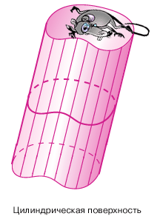
Точное название определенного выше тела – прямой круговой цилиндр.
Вообще, цилиндр возникает при пересечении цилиндрической поверхности, образованной множеством параллельных прямых, проведенных через каждую точку замкнутой кривой линии, и двух параллельных плоскостей.

Slide 5
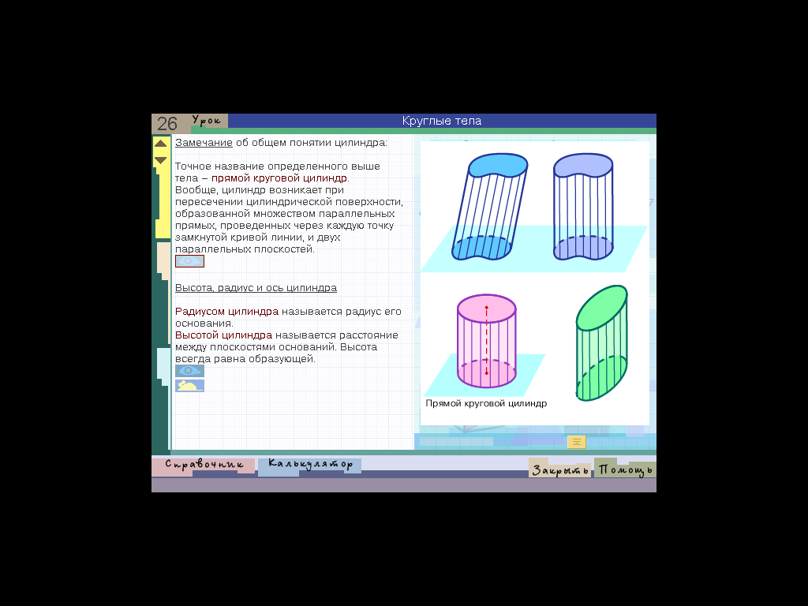
Цилиндры бывают прямыми и наклонными в зависимости от того перпендикулярны или наклонны плоскости оснований к образующим.
В основаниях могут лежать различные фигуры.

Slide 6
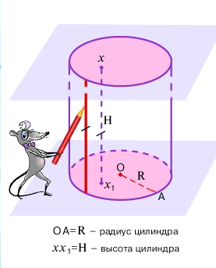
Высота, радиус и ось цилиндра.
Радиусом цилиндра наз. радиус его основания.
Высотой цилиндра называется расстояние между плоскостями оснований. Высота всегда равна образующей

Slide 7
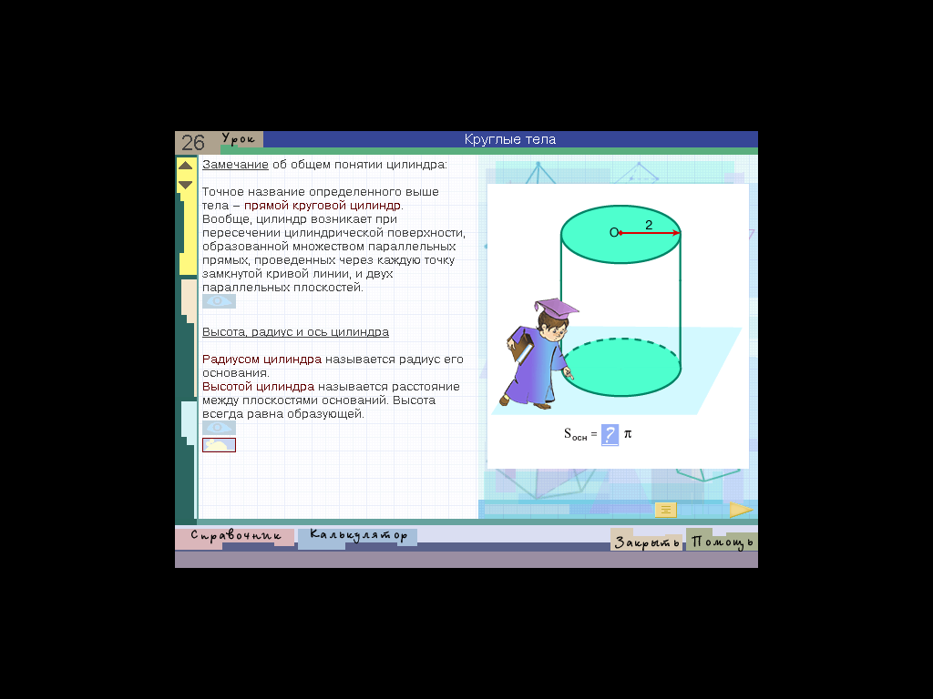
Вспомните формулу нахождения площади круга и найдите площадь основания цилиндра, радиус которого равен 2.
4

Slide 8
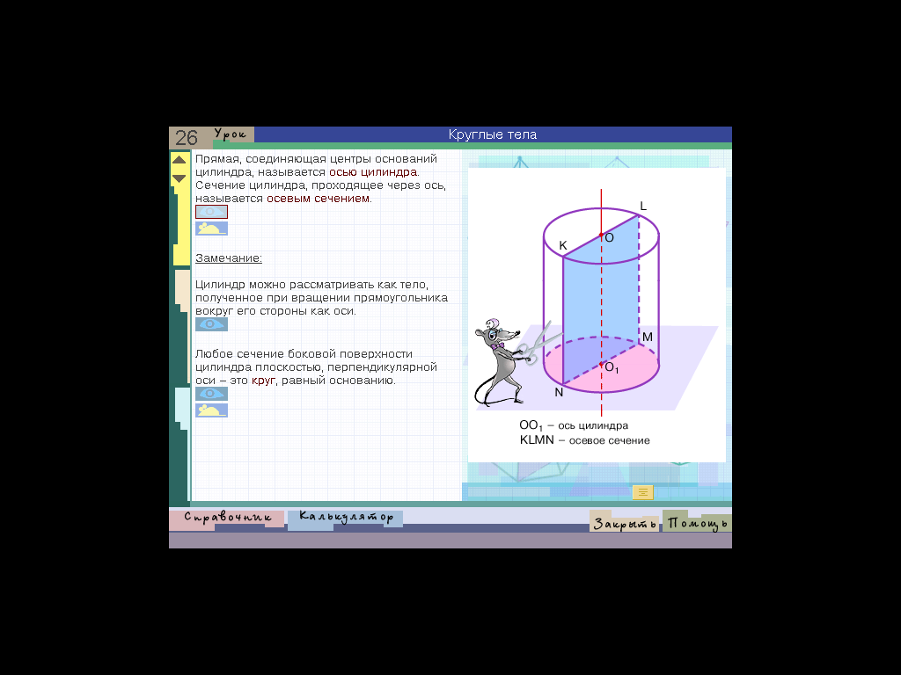
Прямая, соединяющая центры оснований цилиндра, называется осью цилиндра.
Сечение цилиндра, проходящее через ось, называется осевым сечением.

Slide 9
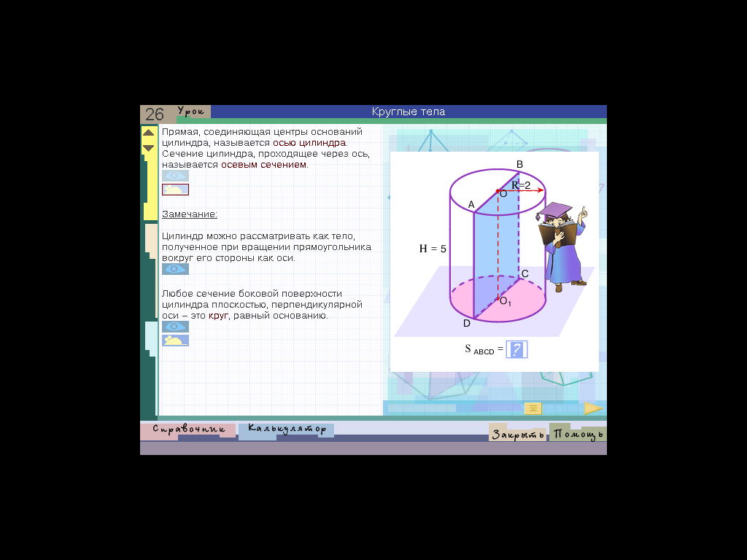
Найдите площадь осевого сечения цилиндра, если известны радиус его основания и высота.
20

Slide 10
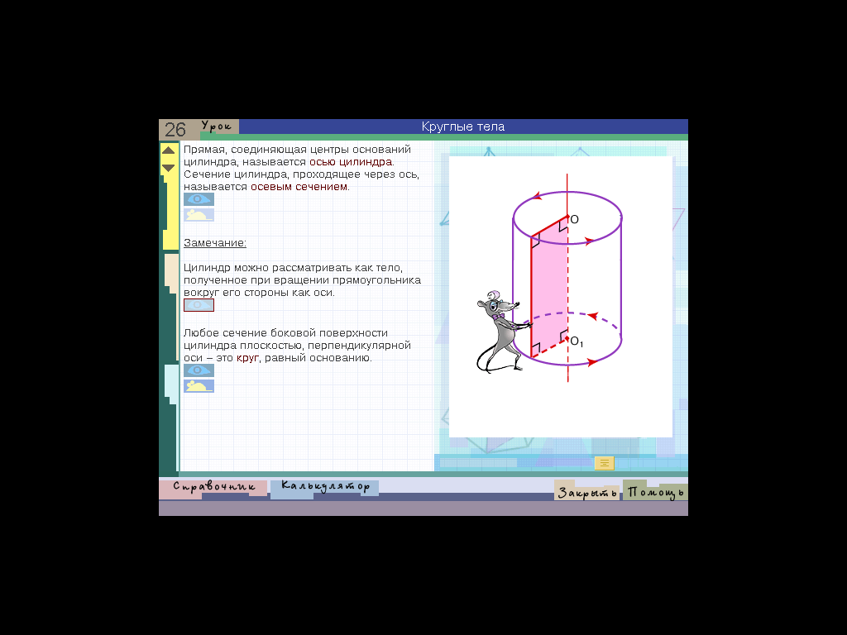
Цилиндр можно рассматривать как тело, полученное при вращении прямоугольника вокруг его стороны как оси.

Slide 11
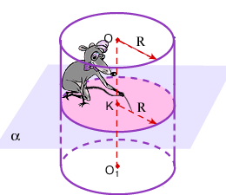
Любое сечение боковой поверхности цилиндра плоскостью, перпендикулярной оси – это круг, равный основанию.

Slide 12
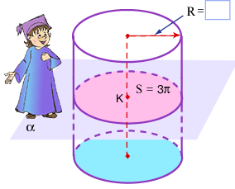
Пусть цилиндр пересекли плоскостью, перпендикулярной оси и получили круг площадью 3π. Чему равен радиус цилиндра?

Slide 13
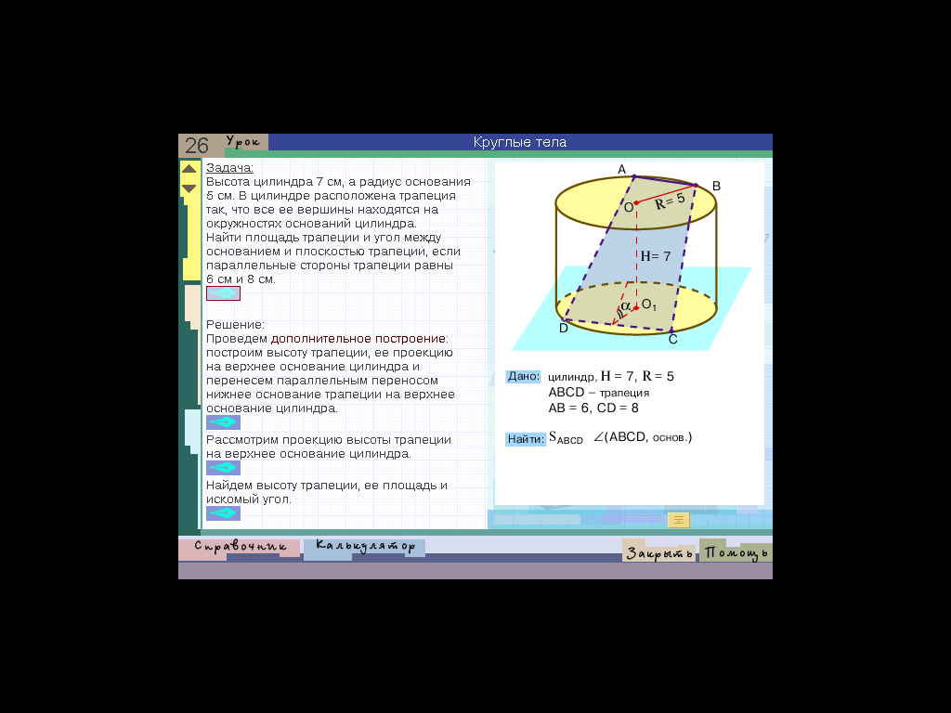
Высота цилиндра 7 см, а радиус основания 5 см. В цилиндре расположена трапеция так, что все ее вершины находятся на окружностях оснований цилиндра. Найти площадь трапеции и угол между основанием и плоскостью трапеции, если параллельные стороны трапеции равны 6см и 8 см.
Задача.

Slide 14
Дано: цилиндр; Н = 7, R = 5
АВСD – трапеция,
АВ = 6, СD = 8
Найти: S_{ABCD}; угол между АВСD и основанием.

Slide 15
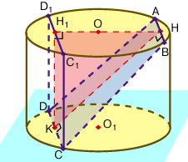
Проведем дополнительное построение: построим высоту трапеции, ее проекцию на верхнее основание цилиндра и перенесем параллельным переносом нижнее основание трапеции на верхнее основание цилиндра.
НК – высота трапеции
НН₁ – проекция НК на основание
Н₁К = ОО₁ = 7
С₁D₁ | | СD; С₁D₁ = CD

Slide 16
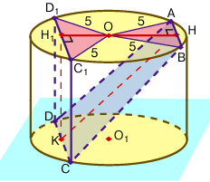
Рассмотрим проекцию высоты трапеции на верхнее основание цилиндра.
ΔАОВ и ΔС₁ОD₁ –
равнобедренные.
АН = НВ → НВ = ½ АВ = 3.
С₁Н₁=Н₁D₁→Н₁D₁= ½С₁D₁=4
Из ΔОВН: ОН = 4.
Из ΔОD₁Н₁: ОН₁ = 3.
7
НН₁ = ОН + ОН₁ =

Slide 17
Найдем высоту трапеции, ее площадь и искомый угол.
НН₁ = 7, Н₁К = 7
ےН₁НК = ےНКН₁ = 45⁰
НК = 7√2
S_{ABCD} = ½ (АВ + СD)*НК
S_{АВСD} = 49√2

Slide 18
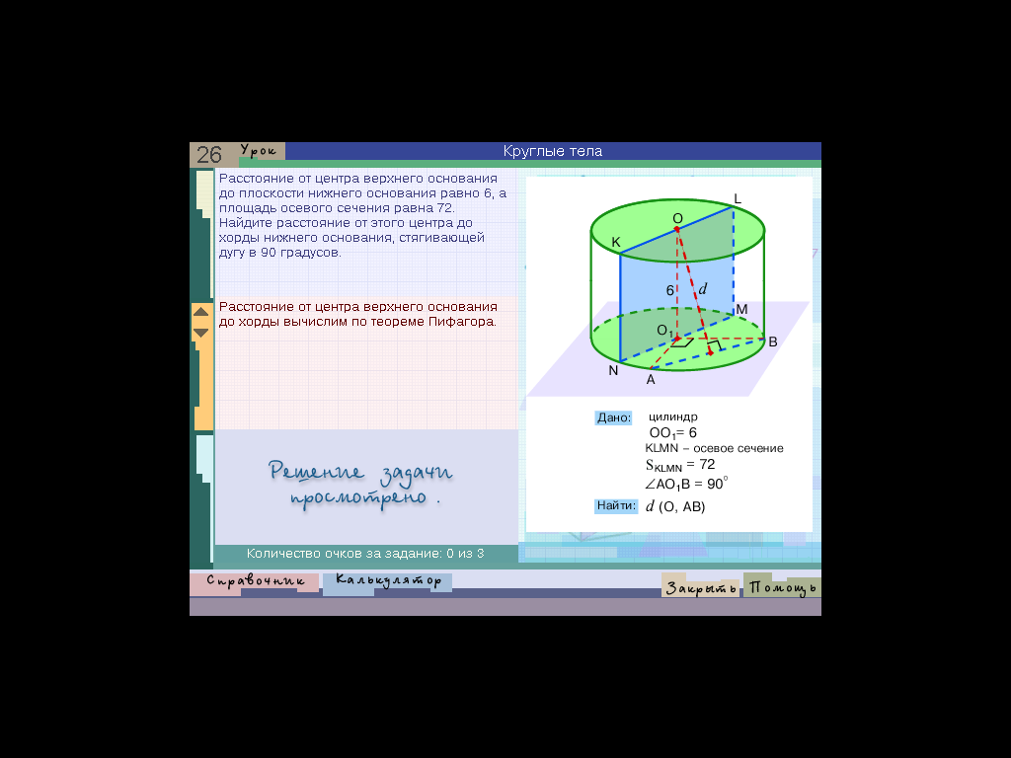
Задача для самостоятельного решения.
Расстояние от центра верхнего основания до плоскости нижнего основания равно 6, а площадь осевого сечения равна 72. Найдите расстояние от этого центра до хорды нижнего основания, стягивающей дугу в 90⁰.
н₁
О₁Н₁ = 3√2

Slide 19
Домашнее задание:
П. 53, 54
№№ 523, 525, 529.
Спасибо за урок!

